Slide 1
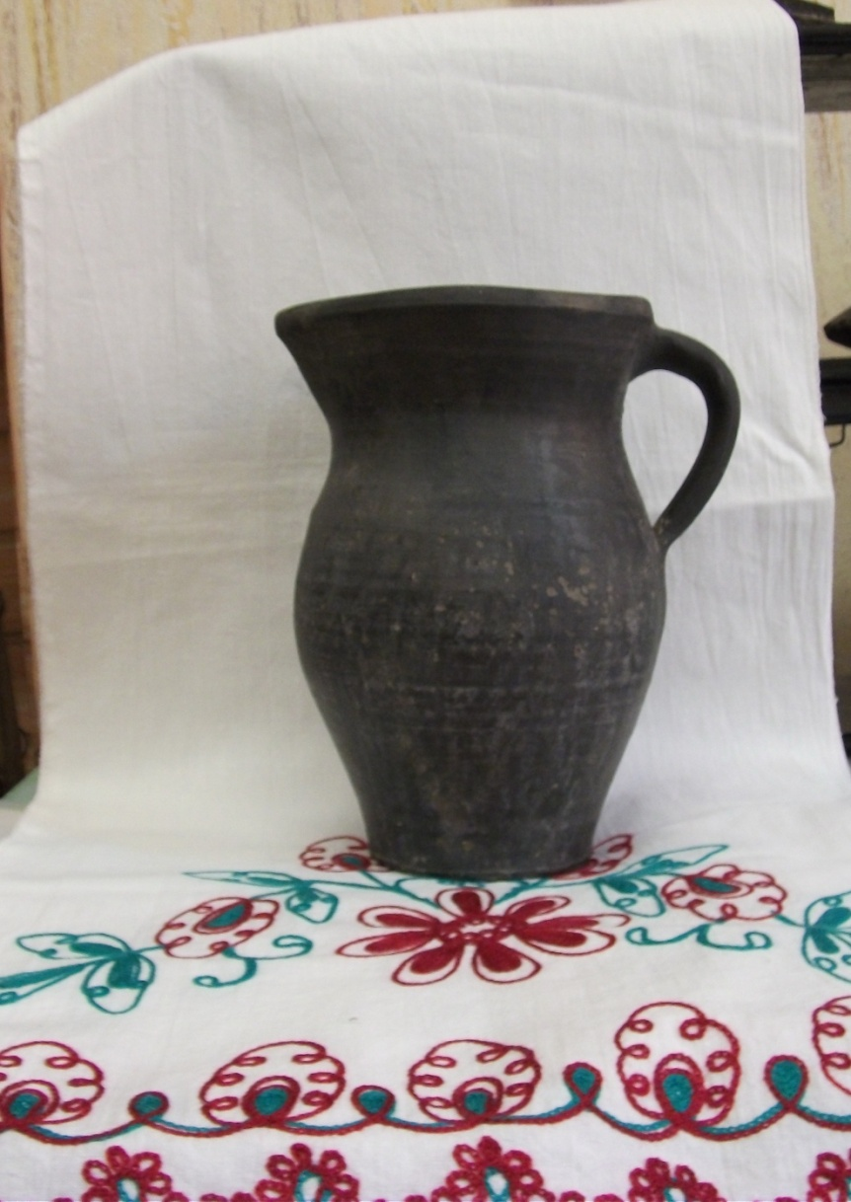
ЧОРНАЗАДЫМЛЕНЫ ЗБАН. Гісторыя аднаго экспаната.

Slide 2
Раскажу я вам гісторыю пра чароўны збанок, што трапіў у наш музей зусім выпадкова. Пяць гад назад вучні нашай школы, аматары гістарычных месцаў, глухіх куткоў Беларусі, падарожнічалі па Пінскім раёне. І не так іх уразіў горад Пінск, як глухая вёсачка Таргошыцы. Жыў у ёй дзевяностагадовы дзед Нупрэй, і хоць амаль стагоддзе бачыў ён белы свет, але выглядаў як магутны асілак: у плячах шырокі, у руках жвавы. Толькі вочы пабляклі ад гора, бо год назад памерла яго жонка Сцеша, ды валасы і барада былі белыя, як лунь. Падышлі дзеці-падарожнікі да адзінокай пахілай хаціны, пакрытай чаротам.

Slide 3
Нупрэй выйшаў ім насустрач, ды не надта задаволены, што патрывожылі яго размеранае жыццё, пастаяў, як бы абдумваючы, ці пусціць нязваных гасцей у хату, але ўсё ж махнуў рукой, каб заходзілі.
І пачаў дзед Нупрэй расказваць дзецям, як прайшоў дзве вайны, як асушваў балоты, а па вечарах працаваў у любімай майстэрні. Выточваў грабелькі, лыжкі, і ўсялякую драбязу. І сапраўды, лавы, посуд, прылады працы, вёдры, бочкі – усё ў дзеда драўлянае. Вось дык паляшук! Вось дык залатыя рукі! Дзеці слухалі, затаіўшы дыханне, задавалі пытанні старажылу, на вочы якога нагарнуліся слёзы. “Як добра, - думаў Нупрэй, - што і моладзь нашая цягнецца да старажытнага, што не адны камп’ютары іх цікавяць.” Сэрца дзеда радавалася, гледзячы на падарожнікаў.

Slide 4
Вось адзін хлопчык захацеў папіць. Дзед працягнуў яму збан з вадой. А вада смачная, халодненькая, быццам толькі што з крыніцы.
Чаму ж такая вада смачная! Я ніколі такой не піў!
А! Бо збанок мой чароўны, - засмяяўся дзед Нупрэй. – Хочаш, падару вам яго на памяць. Ён вам сілы даваць будзе, ад бяды і хвароб зберагаць. Мне ён ужо нашто? Я сваё аджыў. Мая бабуля, маці пілі з яго, потым я наталяў смагу. Сваіх дзяцей у мяне няма. Хай вам будзе!
Дзякуем! – закрычалі дзеці. – Вось дык экспанат для нашага музея будзе!

Slide 5
Мы пайшлі да аўтобуса, а дзед Нупрэй сядзеў на ганку, праважаў нас вачыма, поўнымі суму.
Мы ехалі, наша настаўніца трымала збанок, такі халодны навобмацак і такі цёплы ад сардэчнай дабрыні і шчырасці дзеда Нупрэя

Slide 6
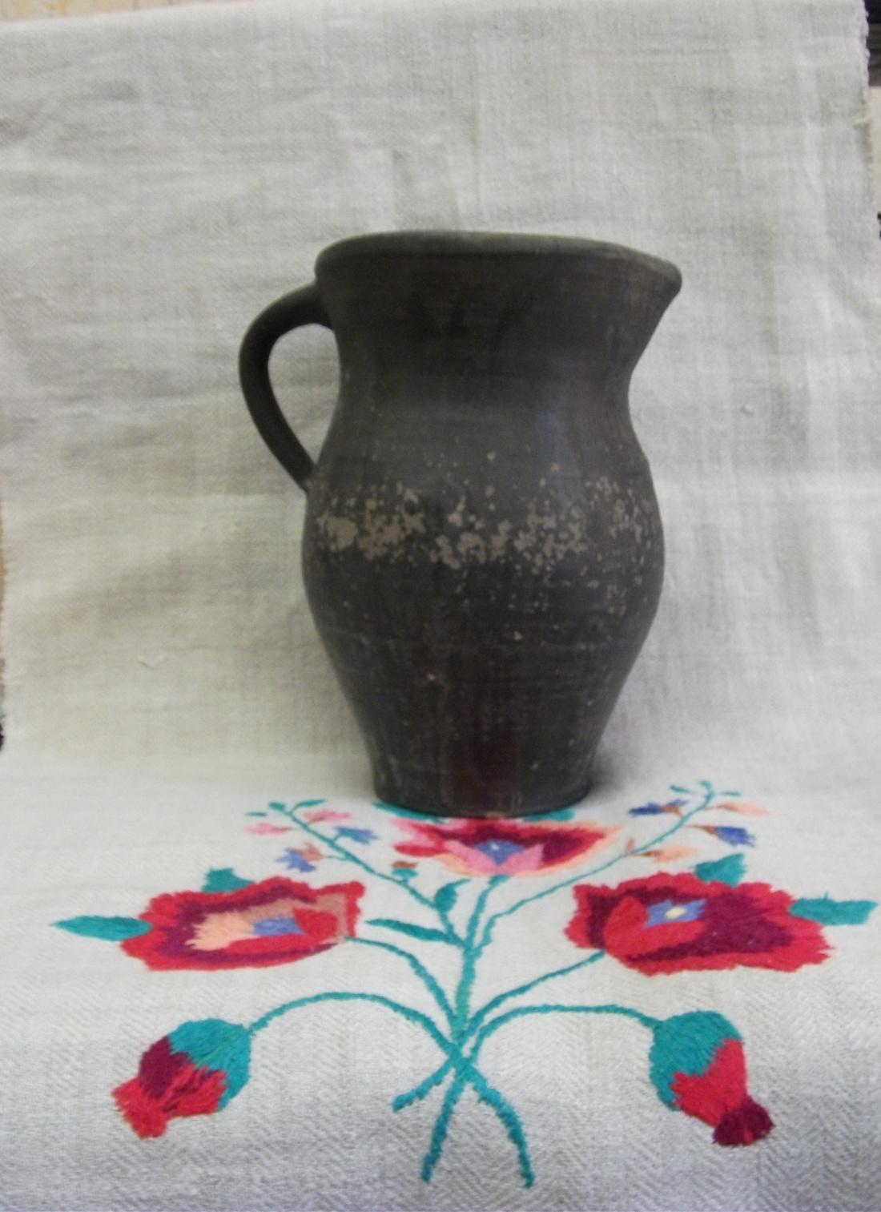
Чорназадымлены Збан, ганчарны выраб; гліняная пасудзіна для захоўвання малака і іншых вадкіх прдуктаў. Рабілі з выцягнутым тулавам, пукатымі бакамі, звужаным горлам, дзюбкай і вушкам-ручкай. Назва “Збан” упамінаецца ў помніках старабеларускай пісьменнасці.

Slide 7
У наш час большасць мясцовых назваў мае арэальнае пашырэнне: на Заходняй Беларусі – Збан, на Паўночна-Усходняй – жбан, на Усходняй і Паўднёва-Усходняй – кушын, на Прыпяцкім Палессі бытавала назва глечык, на Браслаўшчыне – ручнік. У заходніх раёнах Збан рабілі на 3-6 літраў з вельмі шырокім вусцем і выкарыстоўвалі яго ў якасці даёнкі. Лакальныя адрозненні ў прапорцыях сілуэта такія ж, як і ў гарлачоў.
Выраблялі Збаны чорназадымленыя і паліваныя па ўсёй Беларусі. Аздаблялі лінейна-хвалістымі контррэльефнымі ўзорамі, глянцавым арнаментам у елачку, клетку, спіральныя лініі, геаметрычнай і расліннай падпаліўнай ангобнай размалёўкай і каляровымі фарбамі.

Slide 8
Збан чорназадымленай керамікі задымліваўся з дапамогай тэрмічнай апрацоўкі без доступу паветра з выкарыстаннем смалістага паліва. У выніку ў горне або печы стваралася газавае асяроддзе з высокім утрыманнем вугляроду, які ўзаемадзейнічаў з вокісламі жалеза ў гліне і афарбоўваў вырабы ў цёмны колер. Адначасова паляпшалася і іх якасць: змяншалася порыстасць і павялічвалася трываласць. На Беларусі чорназадымленая кераміка вядома з ранняга жалезнага веку. Шырокае распаўсюджванне яна атрымала ў перыяд позняга феадалізу (у дакументах XVI ст. чорназадымленыя гаршкі прыгадваюцца пад назвай “дымчы”).

Slide 9
Разнавіднасцю апрацоўкі чорназадымленай керамікі з’яўляецца глянцаванне – нанясенне дэкору на падсушаны перад абпальваннем посуд шляхам націрання гладкім крэменем, косцю і інш., у выніку якога атрымлівалі чорнаглянцавую кераміку. Такая кераміка была пашырана пераважна ў паўднёва-заходніх раёнах Беларусі.

Slide 10
Дзякуем
за ўвагу

